Slide 1
Проект «Приложение и бот для пиццерии»
Выполнили ученики Яндекс.Лицей Зотова Соня и Телелюхин Артём
Тамбов, 2021г.

Slide 2
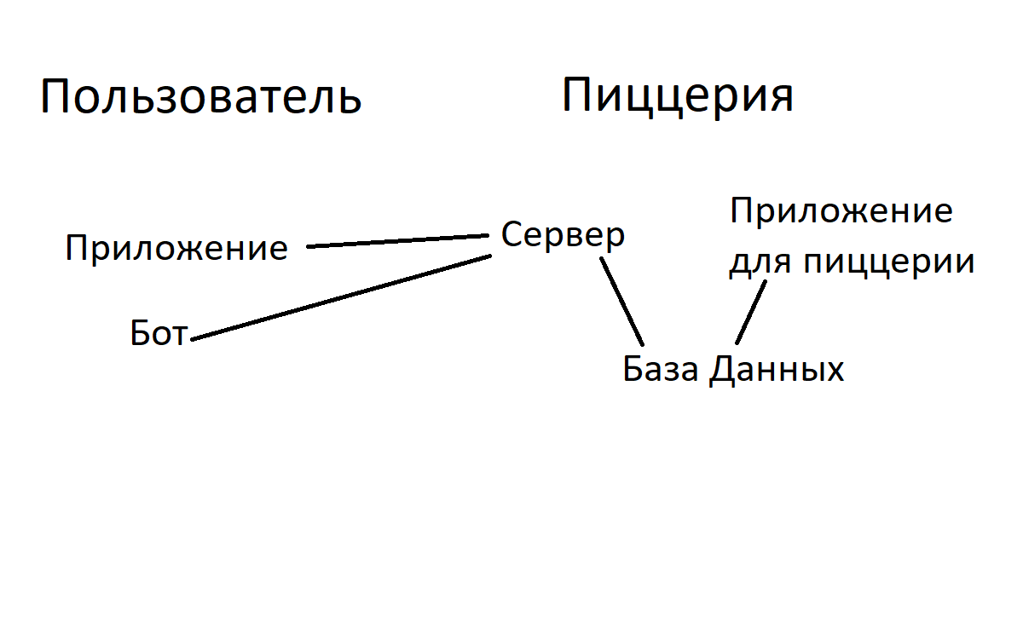
Идея
Наш проект заключается в системе, позволяющей делать заказы в пиццерии. Мы разбили его на две части: приложение и бот для клиентов и программа для самой пиццерии. Приложение и бота делала Соня, программу с сервером и базой данных – Артём. Приложение и бот для заказа взаимодействуют с сервером, получая от него меню и присылая заказы. Сервер в свою очередь берёт и добавляет информацию в базу данных. Приложение для самой пиццерии взаимодействует с базой данных, периодически обновляя свои.

Slide 3
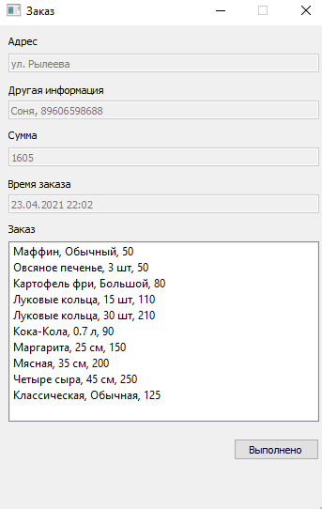
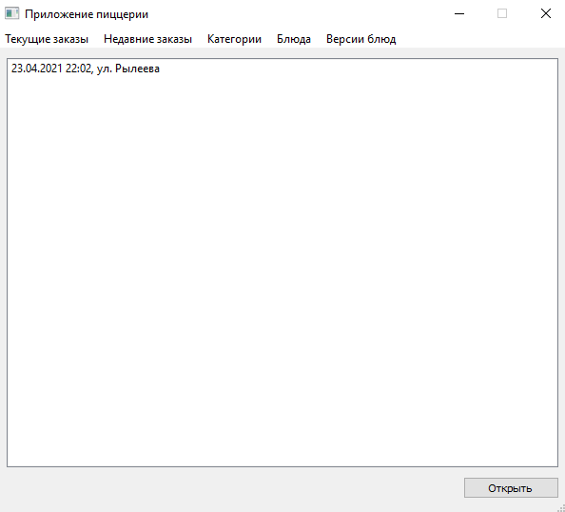
Реализация
Сначала с помощью SQL-алхимии были созданы объекты для таблиц базы данных и сама база данных. Добавлено небольшое меню. Затем я создал сервер и часть программы для пиццерии, работающую с заказами. Она автоматически обновляется каждые 15 секунд с помощью QTimer. Затем была реализована возможность редактирования меню.

Slide 4
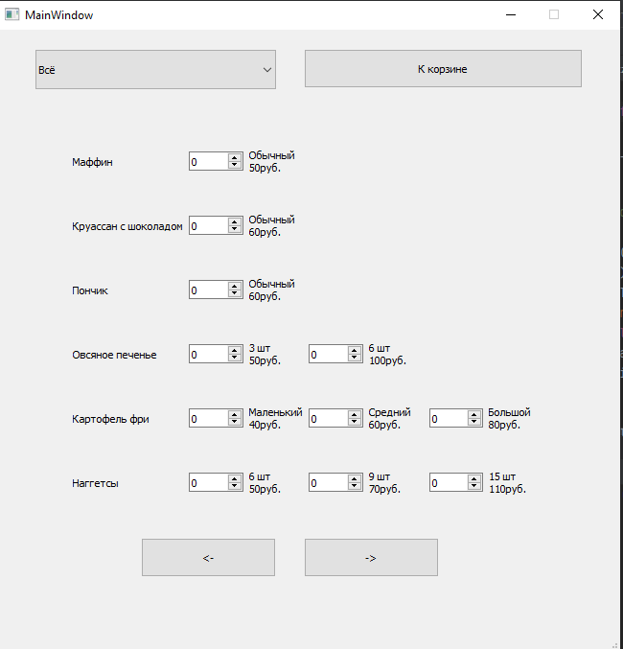
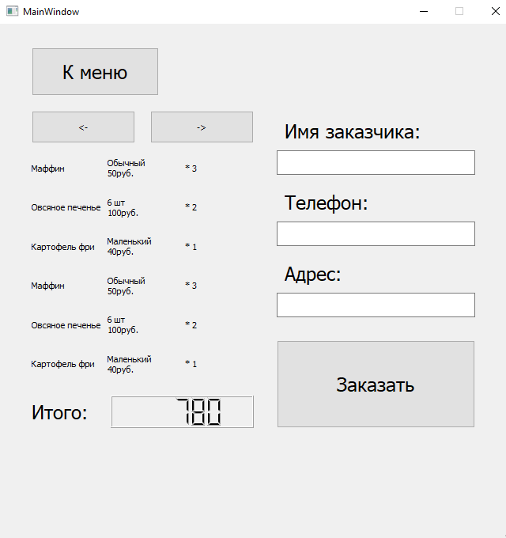
Пользовательский интерфейс
У нас пользовательский интерфейс организован в двух видах: бот и приложение на QT.
Для обеих программ используется класс Products. Он помогает хранить элементы меню, считает количество продукта, добавленного в заказ.
Для приложение сделаны UI шаблоны. Использован QGridLayout для отображения меню.
Бот написан с помощью python-telegram-bot.

Slide 5
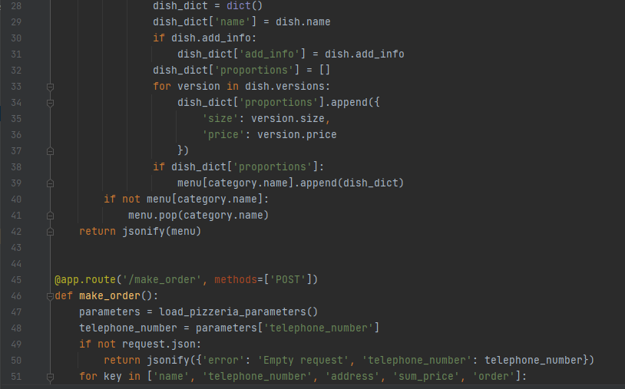
Итог и что можно добавить
Мы добавили связь с интернетом и теперь программа для пиццерии может взаимодействовать с сервером с другого устройства. В дальнейшем было бы неплохо сделать мобильное приложение или сайт, так как для большинства людей это удобнее программы на компьютере.

